Slide 1
第二章 应用实验基础
第一节 符号运算与微积分
➔
➔
➔
➔
符号表达式及其应用
极限运算
微分和积分符号计算
旋转曲面绘制方法

Slide 2
符号运算又称为计算机代数，以符号形式处理数学表达式，关注准确的计算和公式推导。符号运算不仅用于数学研究，还可以用于工程计算 。
在符号运算中, 符号表达式是主要操作对象.
符号表达式——符号变量、运算符、函数、数字组成。
在定义符号表达式之前,首先要创建符号变量.
1.符号变量的创建
x=sym(‘x’) 创建单个符号数值、符号变量、符号表达式或符号矩阵
syms 符号变量1 符号变量2 ······（变量之间用空格隔开，它可以在一个语句中同时创建多个符号变量，这些符号变量的值就是变量本身 ）

Slide 3
2. 符号表达式的创建
符号表达式由符号变量、函数、算术运算符等组成. 创建符号表达式有三种方法：
(1) 利用单引号生成符号表达式：y='1/sqrt(2*x)' ；
(2) 利用 sym 函数建立号符表达式：z=sym('x^2-3*y+2*x*y+6') ；
(3)使用已定义的符号变量组成符号表达式：
syms x y;z= x^2-3*y+2*x*y+6.

Slide 4
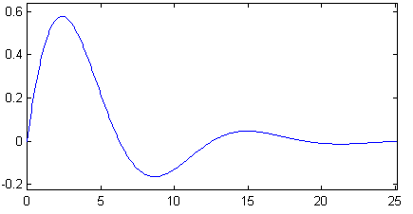
例 : 用符号表达式定义 f(x)= e^{-0.2x}sin0.5x 并绘图.
syms x ;
f = exp(-0.2*x)*sin(0.5*x);
ezplot(f,[0,8*pi])
ezplot(‘exp(-0.2*x)*sin(0.5*x)’,[0,8*pi])

Slide 5
例：a1=[1/3,pi/7,pi+sqrt(5)]
a2=sym('[1/3,pi/7,pi+sqrt(5)]')
a1 =0.3333 0.4488 5.3777
a2 =[ 1/3, pi/7, pi + 5^(1/2)]

Slide 6
使用符号变量运算得到的只是一个解析解，
例如，在符号变量运算过程中pi就用pi表示，
而不是具体的近似数值3.14或3.14159。
使用符号变量进行运算能最大限度减少运算
过程中因舍入造成的误差。符号变量也便于
进行运算过程的演示

Slide 7
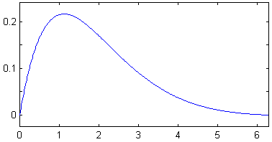
符号初等运算
符号表达式中变量替换方法
S1=subs(S, old, new)
用new置换符号表达式S中的old
例: 输入不同的参数a,b绘制函数的图形
f(x)=exp(-a x)sin(b x)
syms a b x;
f=exp(-a*x)*sin(b*x);
f1=subs(f,a,0.8);
f2=subs(f1,b,0.5);
ezplot(f2,[0,2*pi])

Slide 8
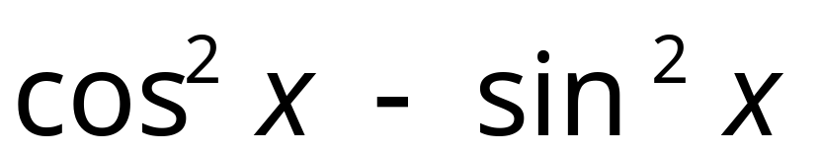
化简符号表达式方法——simplify（f）
例 用符号运算验证三角恒等式
syms x1 x2;
y1= sin(x1)*cos(x2)-cos(x1)*sin(x2);
y2=simplify(y1)
y2 = sin(x1-x2)
simplify:对表达式进行化简使其达到最简。
练习:对符号表达式
进行化简，观察结果

Slide 9
syms x;
f=cos(x)^2-sin(x)^2;
y1=simplify (f)

Slide 10
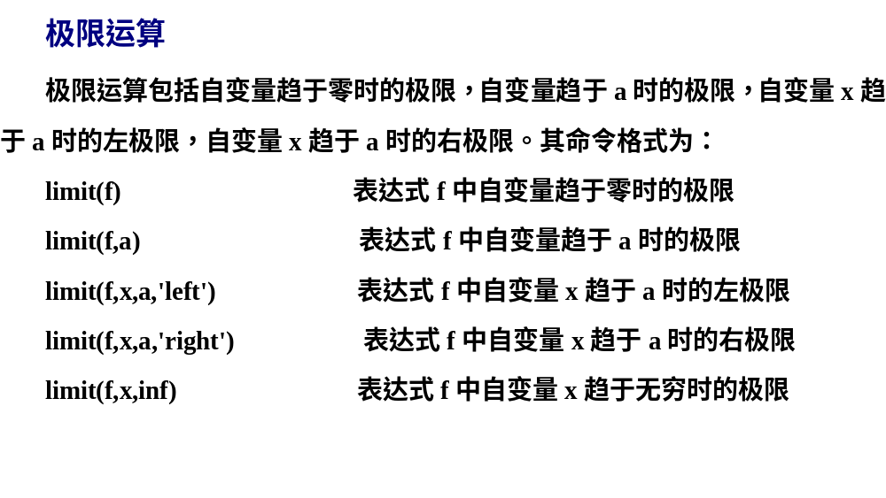
微积分运算： 一、极限的运算

Slide 11
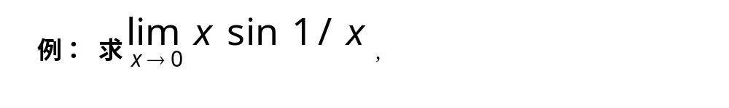
x=-1:0.001:1;
y=x.*sin(1./x);
plot(x,y,x,x,’r’,x,-x,’g’)
syms x
f=x*sin(1/x);
limit(f)

Slide 12
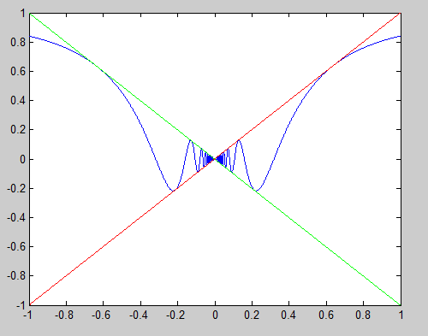

Slide 13
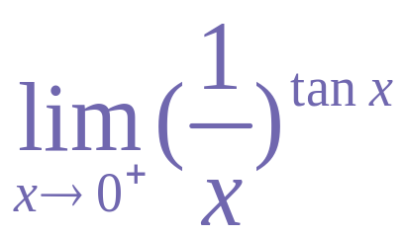
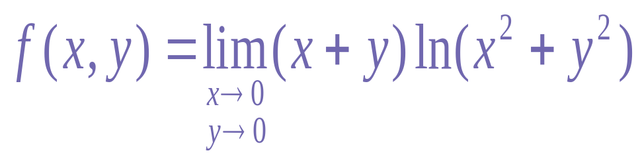
计算：
命令syms x;f=(1/x)^tan(x);limit(f,x,0,’right’)
计算：
命令：syms x y;
f=(x+y)*log(x^2+y^2) ;limit(limit(f,x,0),y,0)

Slide 14
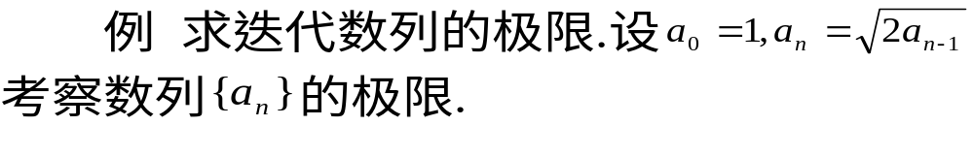
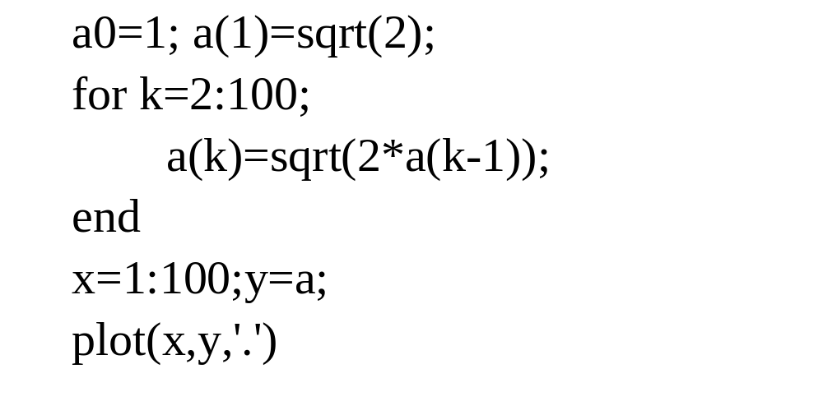

Slide 15
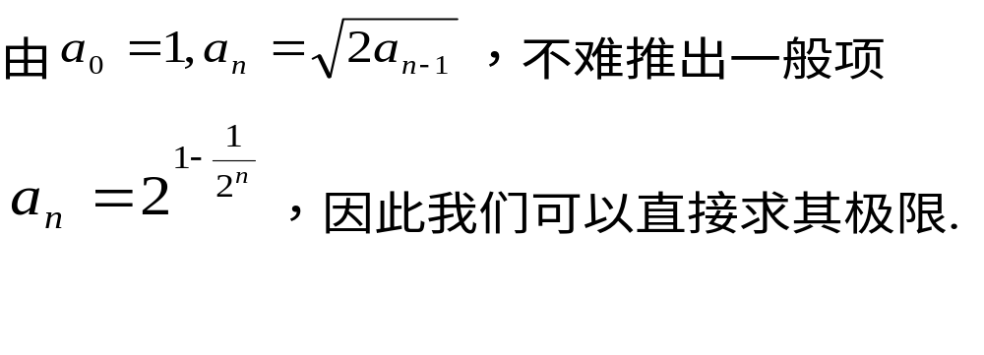
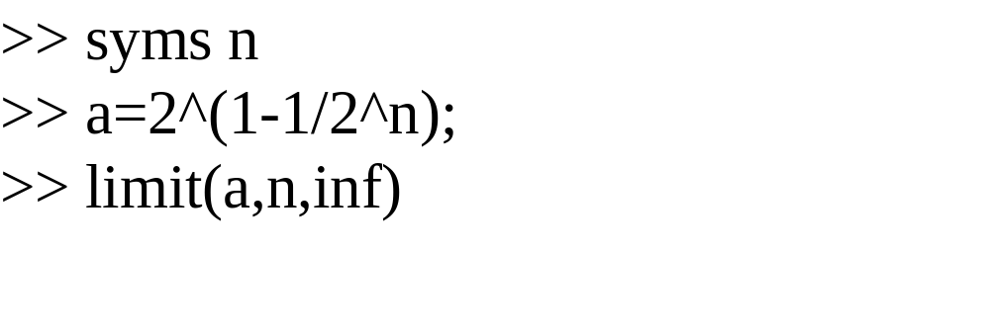

Slide 16
二、微分运算：导数算法
diff(f,x) — 对指定变量 x 求导数
diff(f,x,n) —对指定变量 x 求n阶导数
diff(diff(f,x)，y）— 对f表达式先对x求再对y求的混合偏导
diff(diff(f,y)，x）— 对f表达式先对y求再对x求的混合偏导

Slide 17
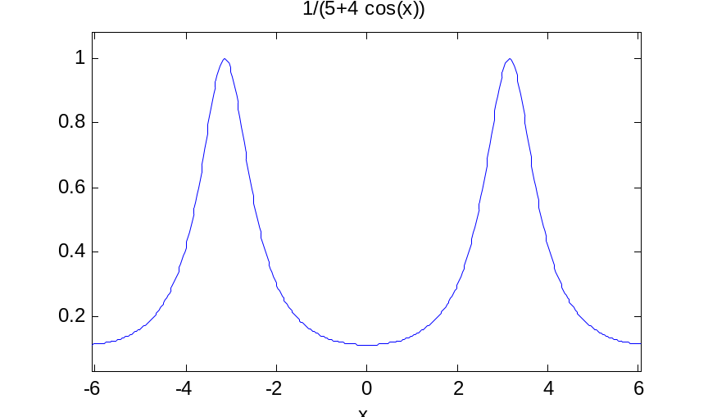
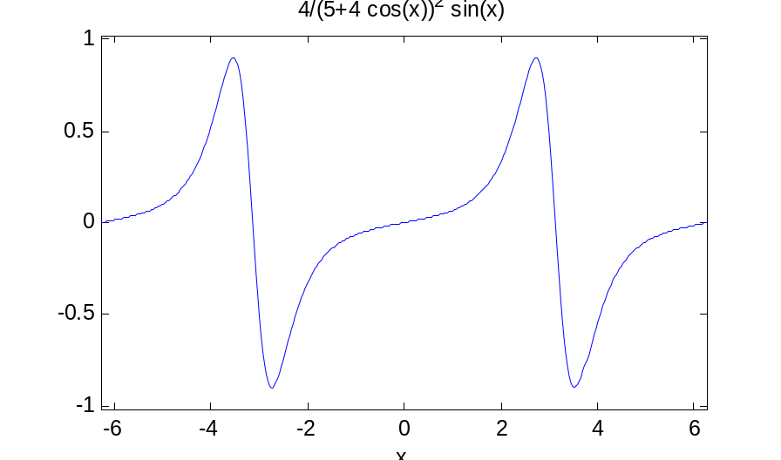
求导数
例：计算 f = 1/(5+4cos(x)) 关于x的导数,并对原函数及导数画图。
syms x;
f=1/(5+4*cos(x));
ezplot(f)
f1=diff(f,x,1)
figure,ezplot(f1)
f1 =
4/(5+4*cos(x))^2*sin(x)

Slide 18
三、积分的运算
积分运算由函数int来实现。
该函数的一般调用格式为：
1、int(f,x)：以x为自变量，对被积函数f求不定积分。
2、int(f,x,a,b)：以a,b分别表示定积分的下限和上限，对被积函数f求定积分。 。
注：a和b可以是两个具体的数，也可以是一个符号表达式，还可以是无穷大(inf)。
3、int(int(f,x,a,b),y,c,d) ：
对函数f在[a,b]*[c,d]上做二重积分.
其中a,b,c,d可以是函数

Slide 19
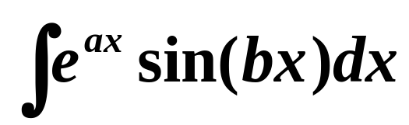
求积分
例 计算不定积分
syms a b x;
f=exp(a*x)*sin(b*x),
int(f，x)
g=simplify(ans)
diff(g)
h=simplify(ans)
g =
exp(a*x)*(-b*cos(b*x) -a*sin(b*x))/(a^2+b^2)
h = exp(a*x)*sin(b*x)

Slide 20
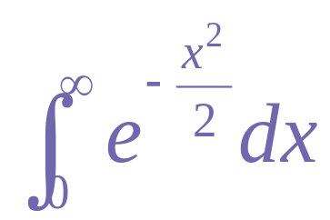
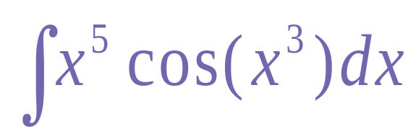
syms x; f=x^5*cos(x^3);int(f,x)
syms x; f=exp(-x^2/2);int(f,x,0,inf )

Slide 21

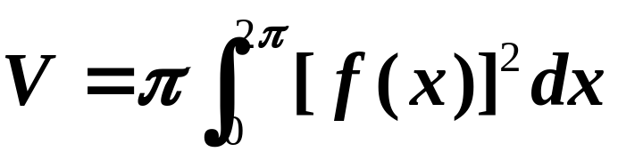
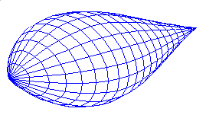
求积分
数据转化为数值数据: double(A)
例: 计算曲线段 f(x)=exp(-0.2 x)sin(0.5 x),
绕X轴旋转的旋转曲面体积
syms x
f=exp(-0.2*x)*sin(0.5*x);
V=pi*int(f*f,x,0,2*pi)
double(V)
V =pi*(-125/116*exp(-4/5*pi)+125/116)
ans = 3.1111

Slide 22
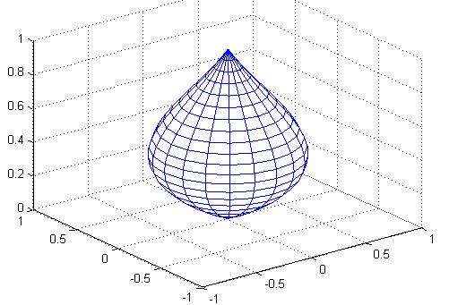
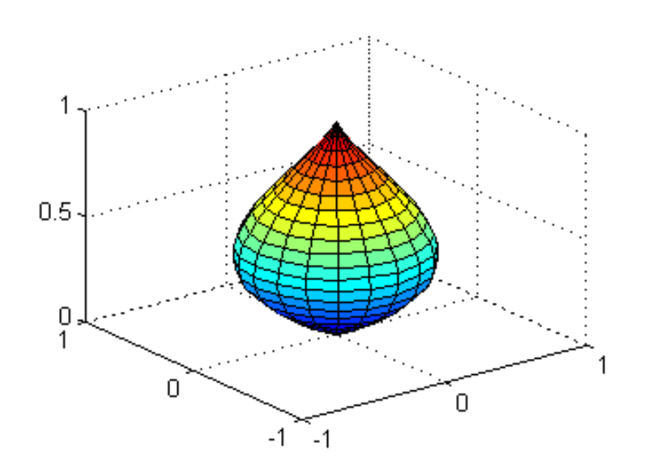
旋转曲面的绘制
注记：旋转曲面的绘图方法如下
theta=linspace(0,2*pi,20);
r=exp(-0.2*theta).*sin(0.5*theta);
cylinder(r)
[X,Y,Z]=cylinder(r);
figure,mesh(Z,X,Y)
colormap([0 0 1])

Slide 23
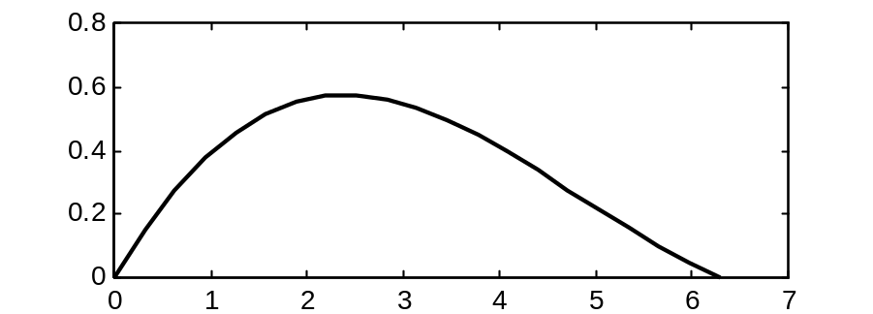
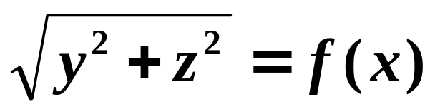
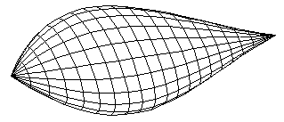
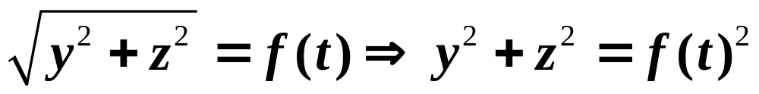
旋转曲面绘制方法
非负函数 y =f(x)在有限区间上的图形为上半平面的一条曲线，曲线绕x轴旋转时，产生以x为对称轴的旋转曲面，方程为
绘制网面需创建三维坐标矩阵,对某一确定的x=t,旋转曲面上对应于过点x=t垂直于X轴的圆,该圆周上所有点的X坐标不变，y和z的坐标则满足圆的方程

Slide 24
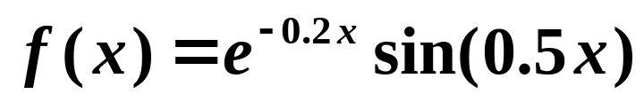
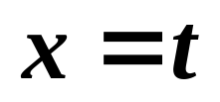
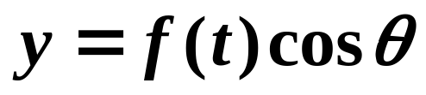
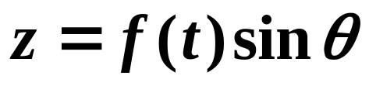
曲线 绕X轴旋转图形绘制
t=(0:20)*pi/10;
f=exp(-0.2*t).*sin(0.5*t);
theta=t;r=f;
x=t'*ones(size(t));
y=r'*cos(theta);
z=r'*sin(theta);
mesh(x,y,z)
colormap([0 0 0])
axis off

Slide 26
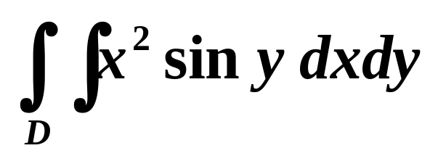
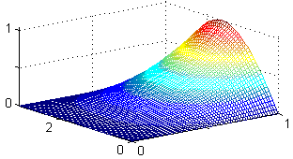

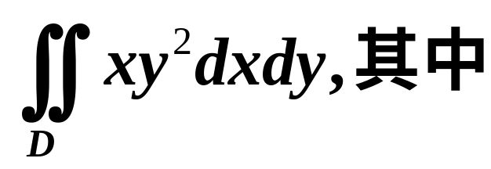
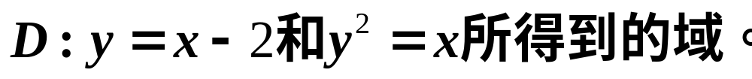
求二重积分
例: 计算二重积分
syms x y
f=x^2*sin(y);
int(int(f,x,0,1),y,0,pi)
ezmesh(f,[0,1,0,pi])
ans = 2/3
练习：计算二重积分

Slide 27
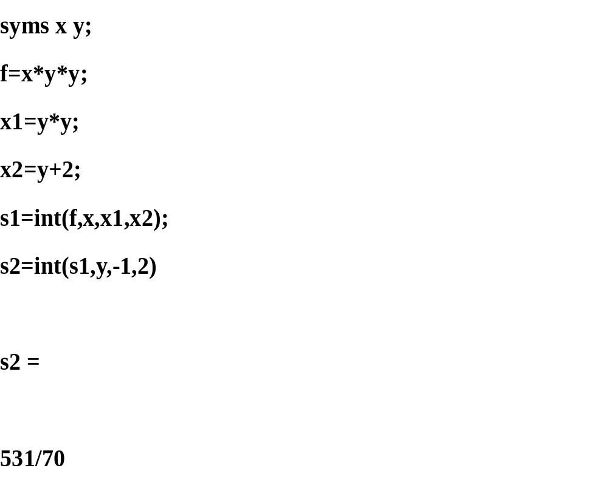

Slide 28
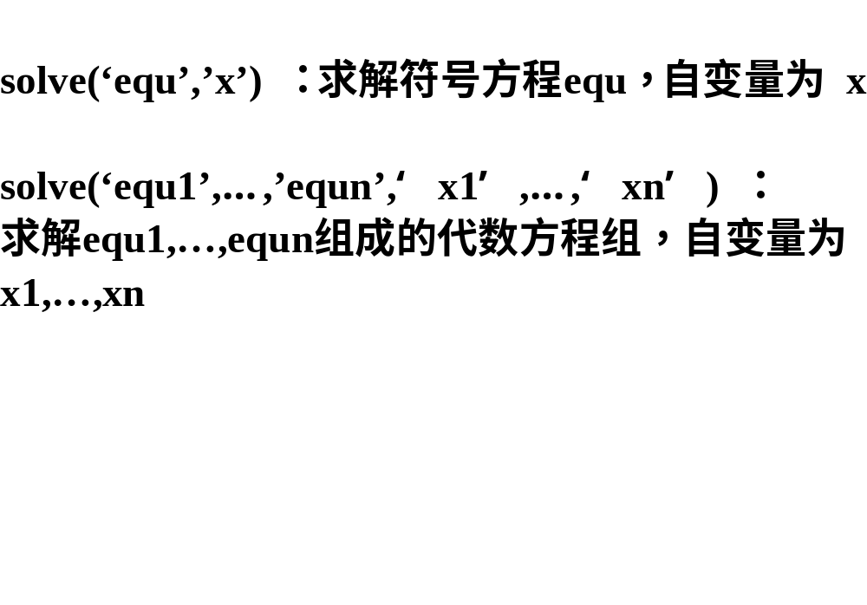
代数方程（组）的求解

Slide 29
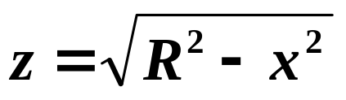
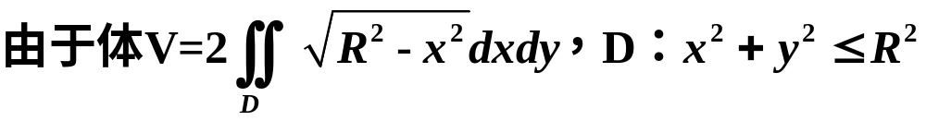
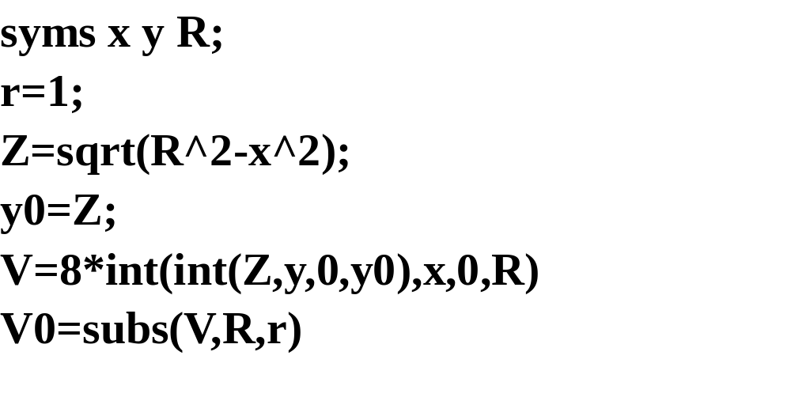
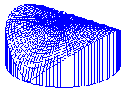
二重积分的几何应用
求由柱面x² + y² = R²与柱面x² + z² =R²所围立体的体积。
解：由第二个方程解出z，得

Slide 30
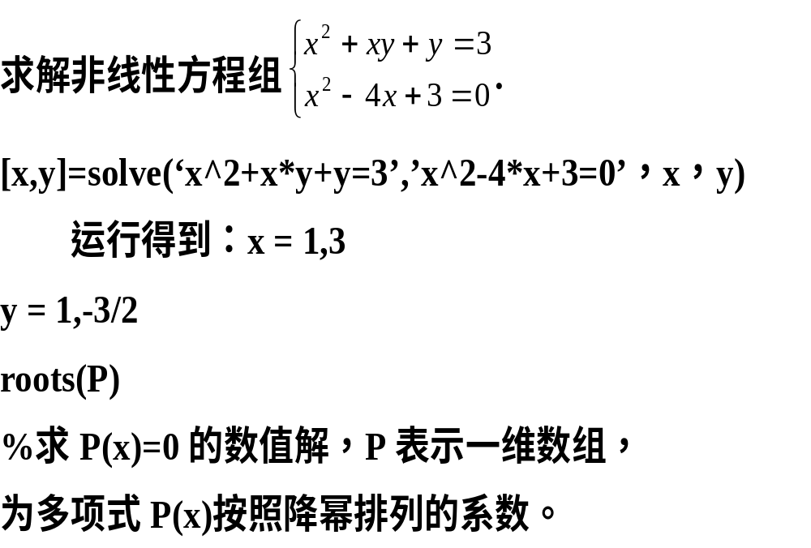

Slide 31
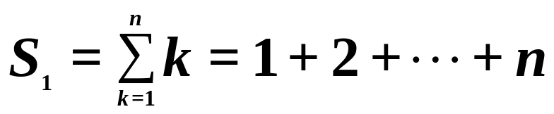
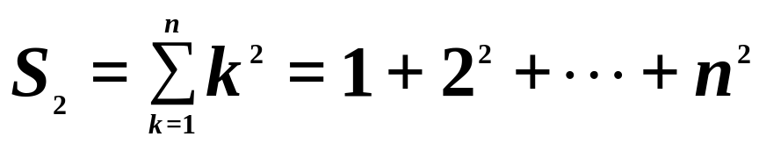
级数求和
级数求和运算
S=symsum(f，k，a，b)
例3.17计算级数
syms k n
S=symsum(k,k,1,n)；
S1=simple(S)
结果：S1 =1/2*n*(n+1)
S=symsum(k^2,k,1,n);
S2=simple(S)
结果：S2 =1/6*n*(n+1)*(2*n+1)
Taylor级数展开：taylor（f,n,x,a）%求f在x=a处的n-1阶taylor展式

Slide 32
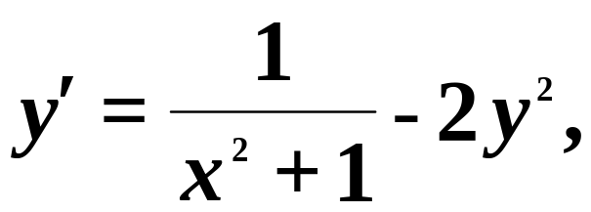
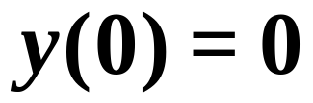
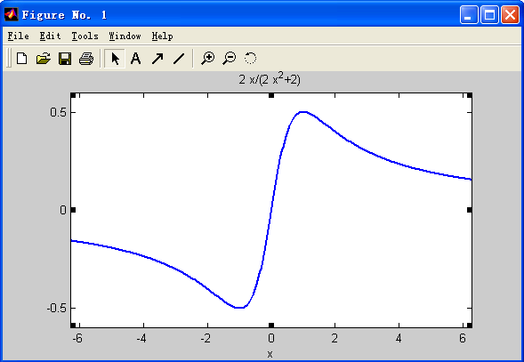
解微分方程
例3.26 解微分方程
命令格式：dsolve(‘eq1’,···,’con1’,···,’x’)
y的一阶导数—— Dy, y的二阶导数—— D2y
y = dsolve('Dy=1/(1+x^2)-2*y^2','y(0) = 0','x')
ezplot(y)
y =
2*x/(2*x^2+2)

Slide 33
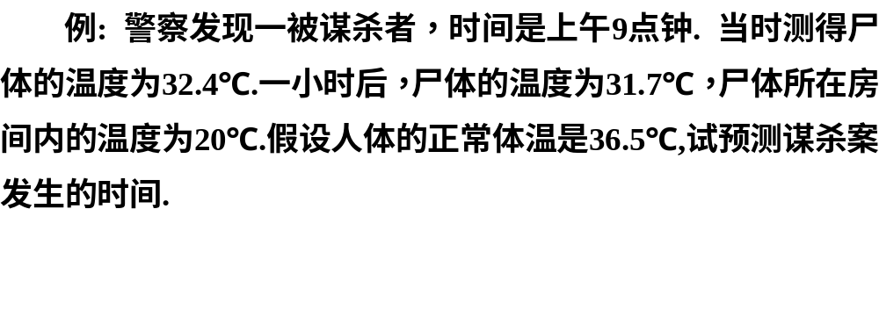
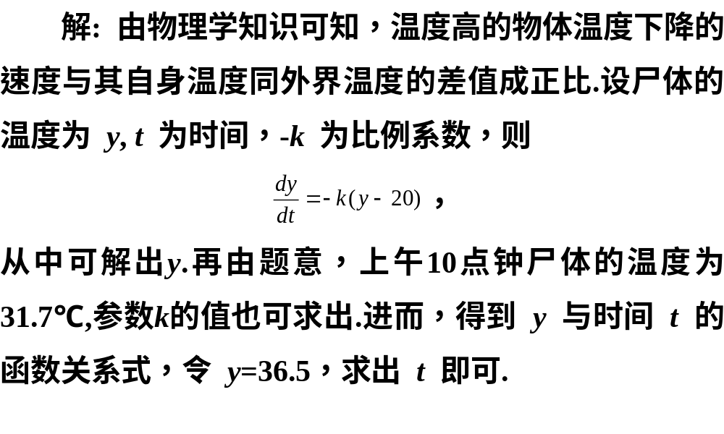

Slide 34
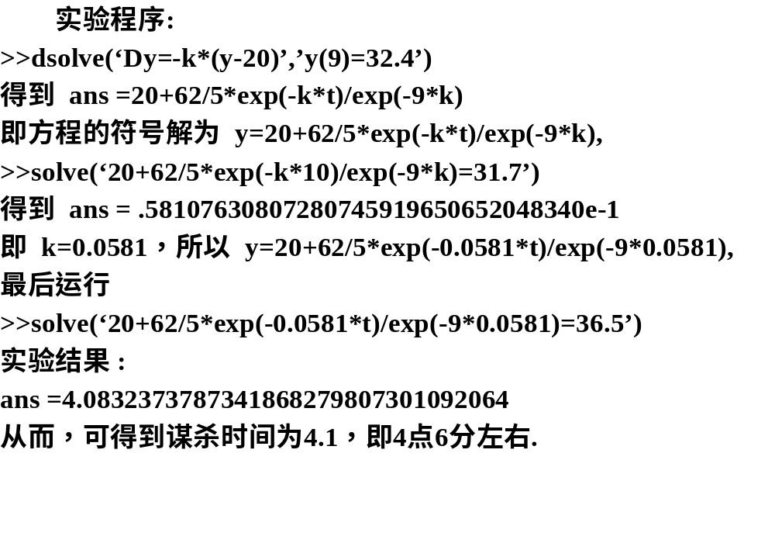

Slide 35
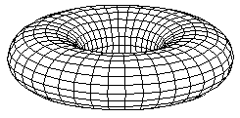
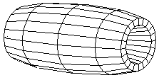
思考题与练习题
用syms x 定义了符号变量,表达式
Y=exp(-0.2*x)*sin(0.5*x)与一般表达式有何不同
2.定积分符号计算与数值计算有何不同？
3.旋转曲面的面积计算公式如何构造？
4.写出曲线 y=f(x)绕y轴旋转的旋转曲面方程
5.下面两个曲面是由同一个平面曲线旋转产生的,这个平面曲线的方程是什么?

Slide 36



Slide 37


